Slide 1



Company
PROFILE

Slide 2




Menemani Perjalanan Ibadah dengan Amanah
UKASYA TOUR & TRAVEL
Menemani Perjalanan Ibadah dengan Amanah

Slide 3
Kata Pengantar
Bismillahirrahmanirrahim
Segala puji bagi Allah Subhanahu wa Ta’ala yang telah memberikan kemudahan bagi kita dalam menjalankan setiap urusan. Shalawat serta salam senantiasa tercurah kepada Nabi Muhammad Shallallahu ‘Alaihi Wasallam, beserta keluarga, sahabat, dan para pengikutnya hingga akhir zaman.
Dengan penuh rasa syukur, kami mempersembahkan Company Profile PT Ukasya Bangun Persada sebagai bentuk komitmen kami dalam menghadirkan layanan terbaik di bidang perjalanan Haji dan Umroh. Sejak awal berdiri, kami memiliki tekad yang kuat untuk menjadi mitra terpercaya bagi umat Muslim dalam menunaikan ibadah ke Tanah Suci dengan nyaman, aman, dan penuh keberkahan.
PT Ukasya Bangun Persada hadir dengan pengalaman, legalitas resmi, serta tim profesional yang siap memberikan layanan terbaik, mulai dari perencanaan perjalanan, bimbingan manasik, hingga kepulangan jamaah ke tanah air. Kami selalu mengutamakan kualitas pelayanan dengan memastikan setiap perjalanan berjalan sesuai syariat, serta memberikan kenyamanan maksimal bagi jamaah.
Akhir kata, kami mengucapkan terima kasih atas kepercayaan yang diberikan kepada kami. Semoga Allah Subhanahu wa Ta’ala senantiasa meridai setiap langkah kita dalam menunaikan ibadah kepada-Nya.
Hormat kami,
MUHAMMAD HABIBURRAHMAN
Direktur PT Ukasya Bangun Persada
UKASYA TOUR & TRAVEL
Menemani Perjalanan Ibadah dengan Amanah

Slide 4

Daftar Isi
Profile & History
Tentang Kami
Sejarah Singkat Perusahaan
Visi Misi
Layanan Kami
Keunggulan Perusahaan
Galeri Perjalanan
Foto & Testimoni Jamaah
Dokumentasi Perjalanan
Our Partners
Contact
UKASYA TOUR & TRAVEL
Menemani Perjalanan Ibadah dengan Amanah

Slide 5


History& 01
You have to know who we are!
Profile

Slide 6

Tentang Kami
Profil Perusahaan
PT Ukasya Bangun Persada adalah perusahaan yang bergerak di bidang Tour & Travel Haji dan Umroh dengan komitmen tinggi dalam memberikan pelayanan terbaik bagi umat Muslim yang ingin menunaikan ibadah ke Tanah Suci. Dengan dukungan tim profesional, jaringan mitra terpercaya, serta pengalaman dalam industri perjalanan religi, kami hadir sebagai solusi yang aman, nyaman, dan berkualitas bagi para jamaah.
Sejak berdiri, PT Ukasya Bangun Persada telah melayani berbagai perjalanan Umroh dan Haji dengan fasilitas terbaik serta bimbingan yang berorientasi pada kenyamanan dan kepuasan jamaah. Kami percaya bahwa ibadah ke Tanah Suci bukan sekadar perjalanan fisik, tetapi juga perjalanan spiritual yang harus dipersiapkan dengan baik, didukung oleh pelayanan yang profesional dan bertanggung jawab.
Legalitas & Perizinan
Sebagai perusahaan resmi yang bergerak di bidang perjalanan Haji dan Umroh, PT Ukasya Bangun Persada telah memiliki legalitas yang sah dan terdaftar di instansi terkait. Dengan kepatuhan terhadap regulasi pemerintah serta standar operasional yang tinggi, kami memastikan setiap perjalanan berjalan sesuai prosedur yang berlaku dan terjamin keamanannya.
Struktur Organisasi
Kami memiliki tim yang terdiri dari individu-individu berpengalaman dan profesional di bidangnya, mulai dari konsultan perjalanan, tim manasik, customer service, hingga pendamping jamaah di Tanah Suci. Dengan kerja sama yang solid, kami memastikan setiap aspek perjalanan dari awal hingga akhir berjalan lancar dan sesuai dengan harapan jamaah.
Sebagai perusahaan yang mengedepankan pelayanan prima, PT Ukasya Bangun Persada berkomitmen untuk terus meningkatkan kualitas layanan dan memberikan pengalaman terbaik bagi setiap jamaah yang mempercayakan perjalanan ibadahnya kepada kami.

Slide 7


Sejarah Perusahaan
Sejarah Perusahaan
PT Ukasya Bangun Persada didirikan pada tahun 2024 dengan tujuan mulia untuk menjadi penyedia layanan perjalanan Haji dan Umroh yang amanah, profesional, dan berorientasi pada kepuasan jamaah. Berangkat dari kepedulian terhadap kebutuhan umat Muslim dalam menunaikan ibadah ke Tanah Suci, kami menghadirkan solusi perjalanan yang tidak hanya nyaman, tetapi juga sesuai dengan tuntunan syariat Islam.
Sejak awal berdiri, PT Ukasya Bangun Persada telah berkomitmen untuk memberikan pengalaman ibadah yang berkesan, didukung oleh layanan berkualitas tinggi dan tim profesional yang memiliki pengalaman dalam industri perjalanan religi. Dengan mengedepankan prinsip kejujuran, integritas, dan pelayanan prima, kami terus berkembang untuk menjadi mitra terpercaya bagi masyarakat Muslim di Indonesia.
Dalam perjalanannya, PT Ukasya Bangun Persada telah membangun jaringan kerja sama dengan berbagai pihak, termasuk maskapai penerbangan, hotel berbintang di Makkah dan Madinah, serta mitra lokal di Arab Saudi. Hal ini kami lakukan guna memastikan kenyamanan dan keamanan jamaah selama menunaikan ibadah.
Dengan semangat inovasi dan pelayanan yang berorientasi pada kepuasan jamaah, kami terus meningkatkan kualitas layanan, memperluas paket perjalanan, dan menghadirkan berbagai fasilitas pendukung yang memudahkan jamaah dalam beribadah. Kami percaya bahwa setiap perjalanan ke Tanah Suci adalah perjalanan spiritual yang penuh makna, dan PT Ukasya Bangun Persada hadir untuk menjadi bagian dari perjalanan suci tersebut.

Slide 8

Vision
"Menjadi penyedia layanan perjalanan Haji dan Umroh yang amanah, profesional, dan terpercaya, serta memberikan pengalaman ibadah yang nyaman, khusyuk, dan penuh keberkahan bagi setiap jamaah."
Mission
Menyediakan layanan Haji dan Umroh yang berkualitas dengan fasilitas terbaik, didukung oleh tim profesional dan berpengalaman.
Menjaga kepercayaan dan kepuasan jamaah dengan memberikan pelayanan yang transparan, aman, dan sesuai dengan tuntunan syariat Islam.
Membangun jaringan kerja sama strategis dengan mitra lokal dan internasional guna memastikan kelancaran dan kenyamanan perjalanan jamaah.
Memberikan bimbingan manasik yang komprehensif, sehingga jamaah dapat menjalankan ibadah dengan baik dan memahami setiap rukun serta sunnahnya.
Mengutamakan keamanan dan kenyamanan jamaah dengan memilih akomodasi, transportasi, dan layanan pendukung yang berkualitas tinggi.
UKASYA TOUR & TRAVEL
Menemani Perjalanan Ibadah dengan Amanah

Slide 9










Legalitas & Perizinan Resmi
UKASYA TOUR & TRAVEL
Menemani Perjalanan Ibadah dengan Amanah

Slide 10
Our
Services
02

Slide 11


Layanan Kami
PT Ukasya Bangun Persada hadir sebagai mitra perjalanan ibadah yang terpercaya, menyediakan berbagai layanan Haji dan Umroh yang dirancang untuk memenuhi kebutuhan jamaah dengan standar kenyamanan, keamanan, dan kemudahan tertinggi. Kami menawarkan berbagai pilihan paket perjalanan yang dapat disesuaikan dengan preferensi dan kebutuhan Anda.
Paket Umroh
Kami menyediakan berbagai pilihan paket Umroh dengan fasilitas terbaik untuk memastikan ibadah yang khusyuk dan nyaman:
Umroh Reguler
Umroh VIP
Umroh Private
Umroh Plus Wisata Religi
Paket Haji Khusus & Haji Plus
Haji Khusus (Non-Kuota Pemerintah)
Haji Plus (ONH Plus)
Bimbingan Manasik Haji Intensif
Paket Wisata Religi & Ziarah
Bagi yang ingin memperdalam perjalanan spiritualnya, kami menawarkan paket wisata religi ke berbagai destinasi bersejarah, seperti:
Ziarah Makkah & Madinah
Wisata Religi Turki, Mesir, dan Palestina
Layanan Khusus & Fasilitas Tambahan
Untuk memberikan pengalaman terbaik, kami juga menyediakan layanan tambahan, seperti:
Layanan Visa & Administrasi Perjalanan
Bimbingan Manasik oleh Ustadz Berpengalaman
Asuransi Perjalanan
Layanan Konsultasi & Perencanaan Perjalanan
UKASYA TOUR & TRAVEL
Menemani Perjalanan Ibadah dengan Amanah

Slide 12
Keunggulan Kami
1. Legalitas Resmi & Terpercaya
Kami adalah perusahaan yang telah memiliki izin resmi dari Kementerian Agama Republik Indonesia serta seluruh dokumen legal yang diperlukan dalam penyelenggaraan perjalanan Haji dan Umroh. Dengan kepatuhan terhadap regulasi, kami memastikan setiap perjalanan berjalan aman dan sesuai dengan ketentuan yang berlaku.
2. Paket Perjalanan yang Fleksibel & Terjangkau
Kami menawarkan berbagai pilihan paket Umroh dan Haji yang dapat disesuaikan dengan kebutuhan dan budget jamaah. Mulai dari paket reguler hingga layanan premium, setiap perjalanan dirancang untuk memberikan kenyamanan dan kemudahan dalam beribadah.
3. Fasilitas Akomodasi & Transportasi Berkualitas
Kami bekerja sama dengan hotel berbintang di Makkah dan Madinah yang dekat dengan Masjidil Haram dan Masjid Nabawi, serta menyediakan transportasi eksklusif yang nyaman selama perjalanan.
4. Bimbingan Manasik Lengkap & Personal
Setiap jamaah akan mendapatkan bimbingan manasik sebelum keberangkatan dan selama berada di Tanah Suci. Tim pembimbing kami terdiri dari para ustadz dan pendamping yang berpengalaman dalam memberikan panduan ibadah sesuai dengan tuntunan syariat.
5. Tim Profesional & Berpengalaman
Kami memiliki tim yang terdiri dari tenaga profesional dan berpengalaman di bidang perjalanan Haji dan Umroh. Dengan pelayanan yang ramah dan sigap, kami selalu siap membantu jamaah dalam setiap aspek perjalanan.
6. Layanan Prioritas & Pendampingan Maksimal
Demi kenyamanan jamaah, kami menyediakan layanan pendampingan dari awal keberangkatan hingga kepulangan. Jamaah akan didampingi oleh tour leader dan tim profesional yang siap membantu kebutuhan jamaah kapan pun diperlukan.
7. Proses Administrasi Mudah & Transparan
Kami memastikan bahwa seluruh proses pendaftaran, pengurusan visa, serta dokumen perjalanan lainnya dilakukan secara mudah, cepat, dan transparan. Tidak ada biaya tersembunyi, sehingga jamaah dapat merasa aman dan nyaman dalam setiap tahap perjalanan.
8. Asuransi & Jaminan Keamanan
Setiap jamaah mendapatkan perlindungan asuransi perjalanan yang memberikan jaminan keamanan selama di perjalanan, sehingga dapat menunaikan ibadah dengan tenang dan nyaman.
9. Program Umroh & Haji Plus dengan Masa Tunggu Lebih Singkat
Kami menyediakan layanan Haji Plus dengan masa tunggu yang lebih singkat dibandingkan Haji reguler, serta Umroh dengan jadwal yang fleksibel sesuai dengan kebutuhan jamaah.
10. Pelayanan 24/7 untuk Jamaah
Kami menyediakan layanan customer service yang siap membantu jamaah kapan pun dibutuhkan, baik sebelum keberangkatan, selama perjalanan, maupun setelah kepulangan ke tanah air.
UKASYA TOUR & TRAVEL
Menemani Perjalanan Ibadah dengan Amanah

Slide 13




Our Partner
UKASYA TOUR & TRAVEL
Menemani Perjalanan Ibadah dengan Amanah

Slide 14
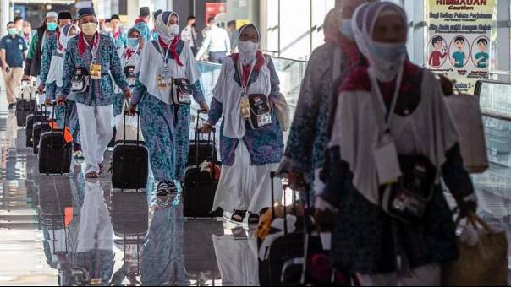
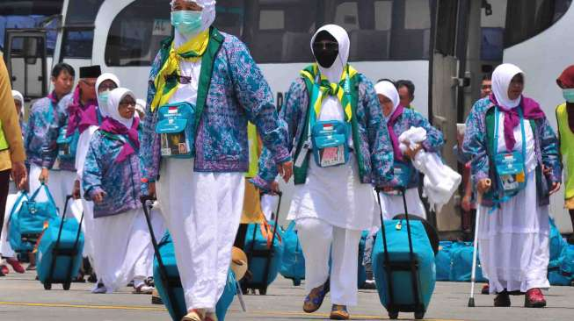
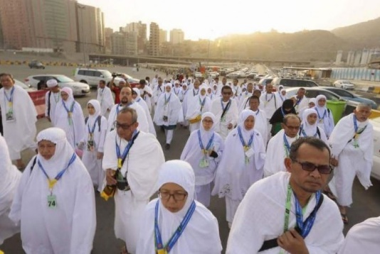
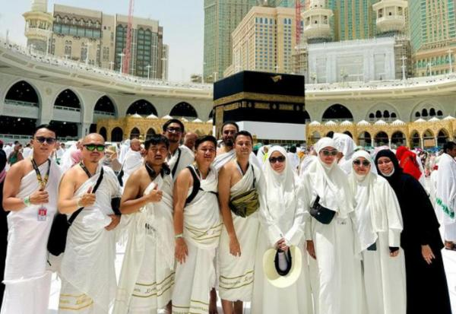
Gallery Perjalanan
UKASYA TOUR & TRAVEL
Menemani Perjalanan Ibadah dengan Amanah

Slide 15
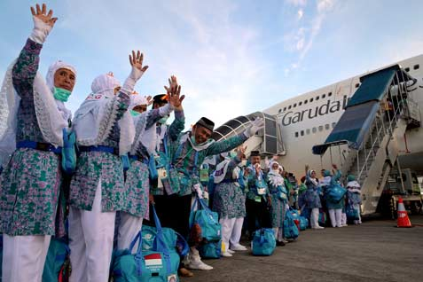

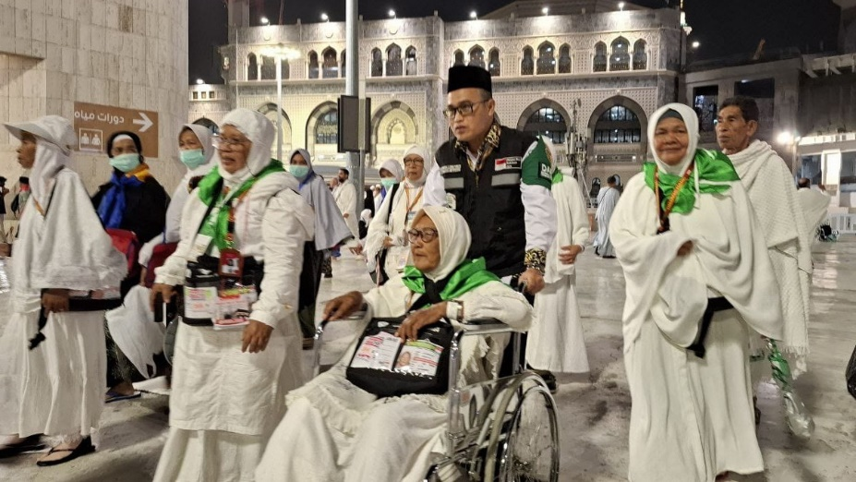
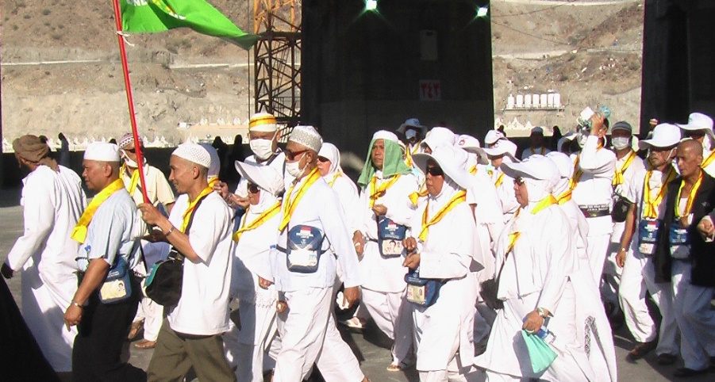
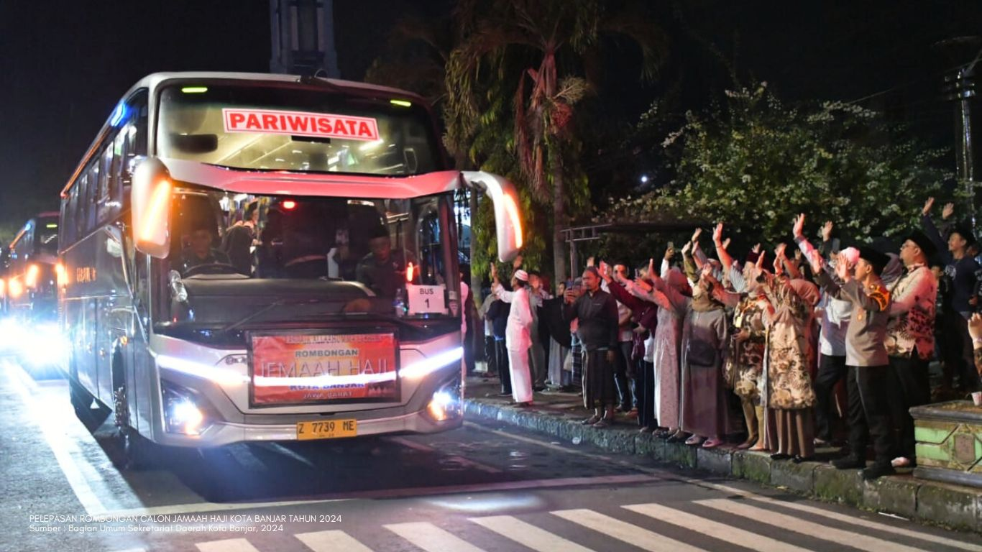

Slide 16



Menemani Perjalanan Ibadah dengan Amanah
examp@gmail.com
085156263754
@ukasya

